Slide 1
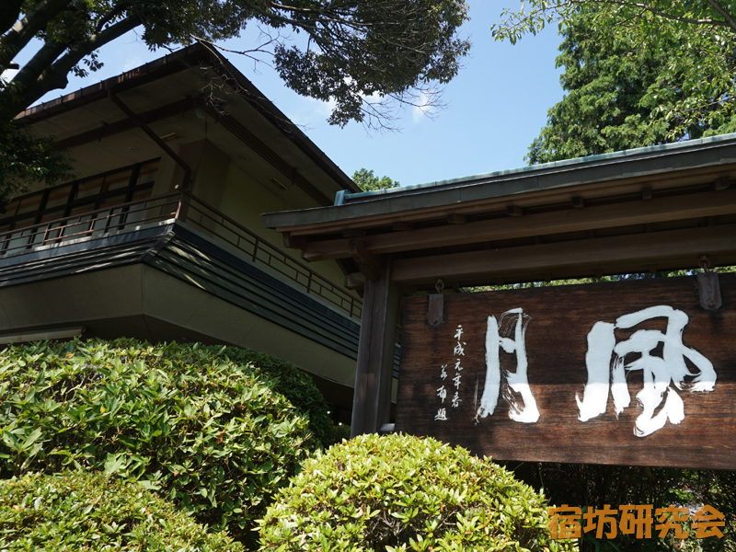
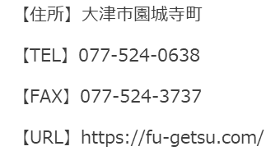
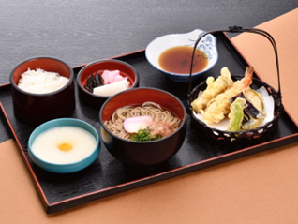

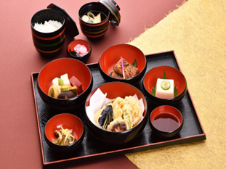
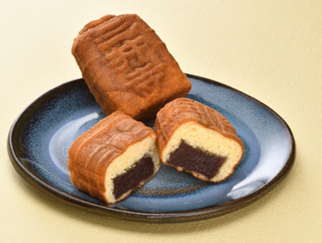
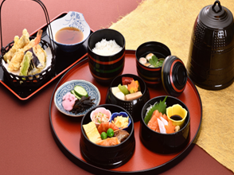
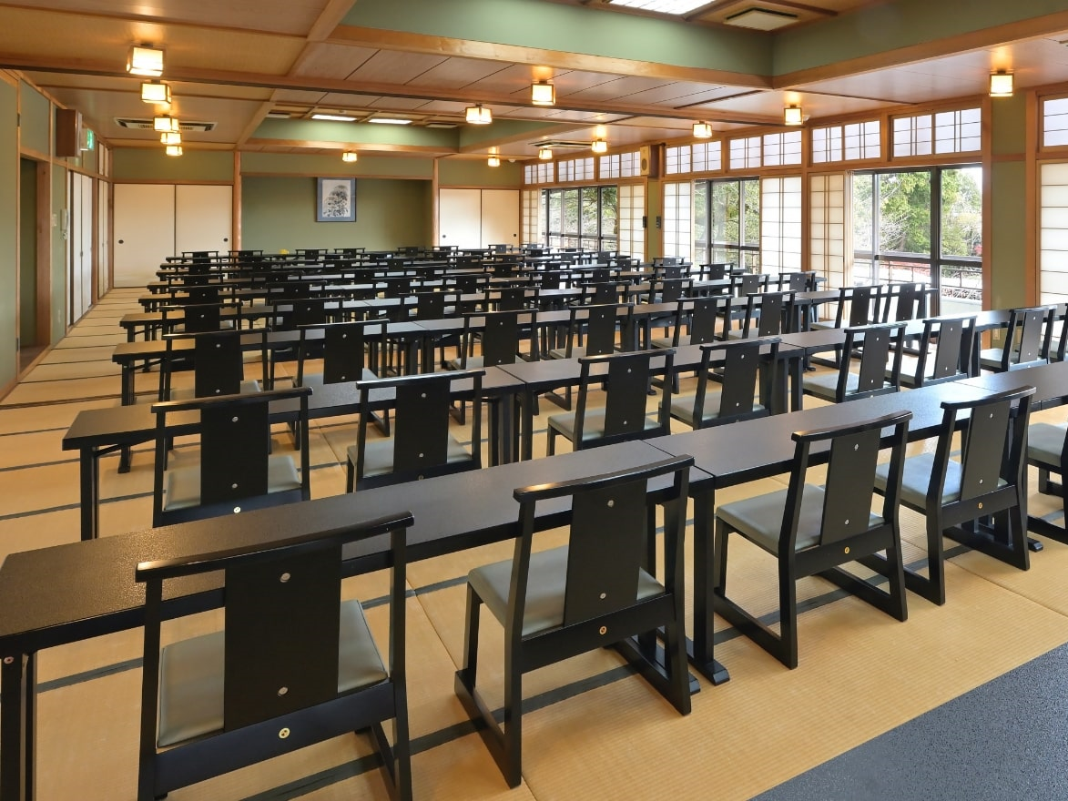
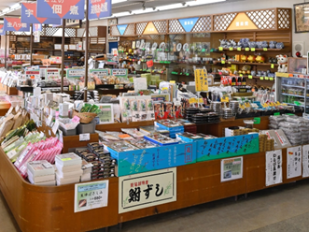
れすとらん風月
食事施設
総本山三井寺（園城寺）の境内駐車場にあるレストラン。三井寺拝観の前後や、大津港も近いので遊覧船ミシガンの乗船前後に利用も可能。
団体メニュー（例）
施設概要
食事会場 合計収容人数 | 約174名
おすすめのポイント | 精進料理が食べられるレストラン(他もご案内可能) 三井寺ひきづり鐘まんじゅうもご賞味ください
付近の見学・体験施設 | 三井寺、大津市歴史博物館、琵琶湖疏水
★ れすとらん風月

